Slide 1
Система персонифицированного финансирования дополнительного образования

Slide 2
Основная идея системы ПФДО
Расширение возможностей получения детьми качественного бесплатного дополнительного образования по тем программам, которые для них интересны, востребованы, значимы и современны
Доступность для детей как бюджетных, так и платных программ
Единовременное получение сертификата дополнительного образования на каждого ребенка
с 5 до 18 лет

Slide 3
Что необходимо сделать родителям?
Получить сертификат ДО
Получить сертификат ДО:
Куда, к кому, когда можно обращаться:
📌 в Комитет по образованию, культуре, спорту и делам молодежи администрации КГО,
📌 муниципальные учреждения дополнительного образования,
📌 через сайт http://66.pfdo.ru
3 дня – проверка заявления и документов + 1 день – создание записи в реестре СДО с указанием № сертификата из 10 цифр. Формирование личного кабинета на портале ПФДО
Выбрать бесплатные программы
Выбрать платную программу для оплаты сертификатом

Slide 4
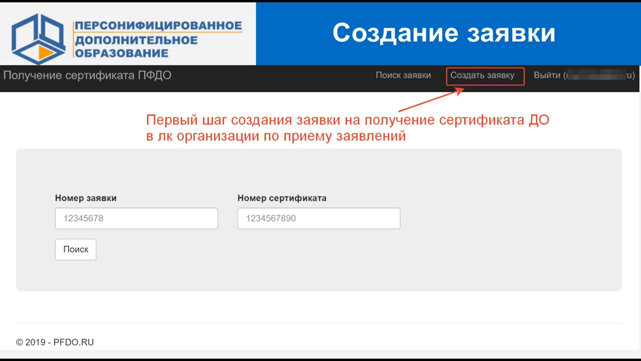
Что необходимо сделать родителям?
Получить сертификат ДО:
у Вас есть доступ в Интернет
Формирование заявки ребенком (родителем) самостоятельно http://66.pfdo.ru
Вы предпочитаете обратиться за сертификатом лично в организацию
Шаг 1.
Нажать кнопку «Получить сертификат»
Шаг 2. Подтверждение эл.почты
Шаг 3.
Создание заявки
Шаг 4.
Подписание заявления,
предоставление в организацию
Шаг 5.
Получение сертификата на эл.почту

Slide 5
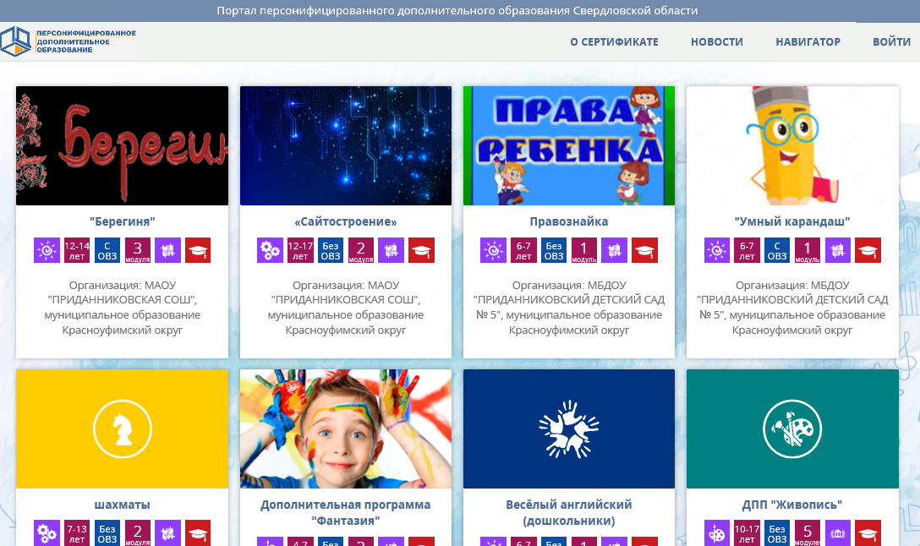
Что необходимо сделать родителям?
Выбрать бесплатные программы
Выбрать бесплатные программы - после 15 августа
Реестры программ, которые можно выбрать бесплатно:
📌 Реестр предпрофессиональных программ
📌 Реестр значимых программ
📌 Реестр общеразвивающих программ
Что необходимо сделать, чтобы заявиться на программу:
написать заявление в учреждении ДО или через личный кабинет

Slide 6
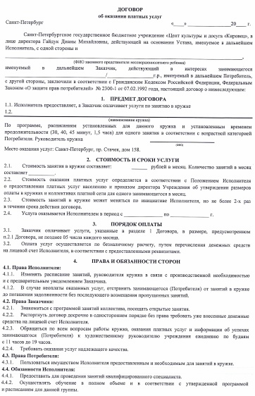
Что необходимо сделать родителям?
Выбрать платную программу для оплаты сертификатом
Выбрать платную программу для оплаты сертификатом – после 15 августа, в порядке очередности
Возможен выбор программ из реестра сертифицированных программ
Что необходимо сделать, чтобы заявиться на программу:
написать заявление в учреждении ДО или через личный кабинет

Slide 7
Что необходимо сделать родителям?
Выбрать платную программу для оплаты сертификатом
Выбрать платную программу для оплаты сертификатом
Как будет проходить списание средств с сертификата:
По итогам каждого месяца по факту пребывания ребенка зачисленным на программу – списание суммы средств с сертификата в соответствии со стоимостью программы
При отсутствии без уважительной причины списание происходит как по факту посещения
Прекращение списания средств только после заявления об отчислении с программы!

Slide 8
Перспективы развития
Увеличение спектра и количества сертифицированных программ
Включение в систему детей, проживающих в КГО
Повышение качества программ дополнительного образования
Реализация права родителей выбирать,
где и по какой программе обучаться ребенку

Slide 9
Следите за информацией!

